Slide 1

交我唱
最终评审
有两种方法能写出没有错误的程序；但只有第三种好用。——Alan J. Perlis
汇报人：鲍辰
第十五组成员：鲍辰、郑博洋、梁晨、乐辰阳、朱家琛

Slide 2

项目验收测试
ONE
软件就像午餐一样，不要钱的总比收钱的好吃。
——Linux之父托瓦尔兹
COLLECTION

Slide 3
价值特性
TWO
I think in the darkest moments, we need a break. Being one step ahead of a fashion trend is not so important to me. What matters is to always forge ahead. I think in the darkest moments, we need a break.
COLLECTION

Slide 4
K歌应用市场
学生通常是互联网时代下孕育的一代，其天生就具有互联网时代经济所特有的圈层文化，即：消费群拥有具有极强的付费服务意识，热衷于为精神文化娱乐活动领域买单。
30%
社交软件不如K歌平台能够具有的互动性。因此可以通过采取大学实名注册制进行过滤，创建供大学生进行社交活动的K歌平台，从而提高社交效率和社交质量。
70%
高学历人群普遍具有更高的音乐素养的创作能力，因此通过添加更多专业工具和开放更多音声自定义处理细节，对软件进行自我标榜，打造出“专业”的品牌形象。

Slide 5
产品定位
针对于 | 在校大学生（开发初期以交大学生为主）。
谁 | 唱歌、修音、得到歌曲打分、分享歌曲、好友添加、社交平台分享。
交我唱APP | 属于一种唱歌APP。
功能 | 能够在线搜歌、唱歌、即时得到歌曲的分数、并分享到社交平台。
不同于 | 目前市场上的一些K歌APP，如全民K歌、唱吧、唱鸭等。
我们的产品 | 相对于全民K歌等软件关注适用社会每个群体的普适性，我们的APP更加聚焦于在校人群，提供更加关注大学生的特性和服务。

Slide 6
软件架构
THREE
项目开发的六个阶段：
充满热情
醒悟
痛苦
找出罪魁祸首
惩罚无辜
褒奖闲人
——佚名
COLLECTION

Slide 7

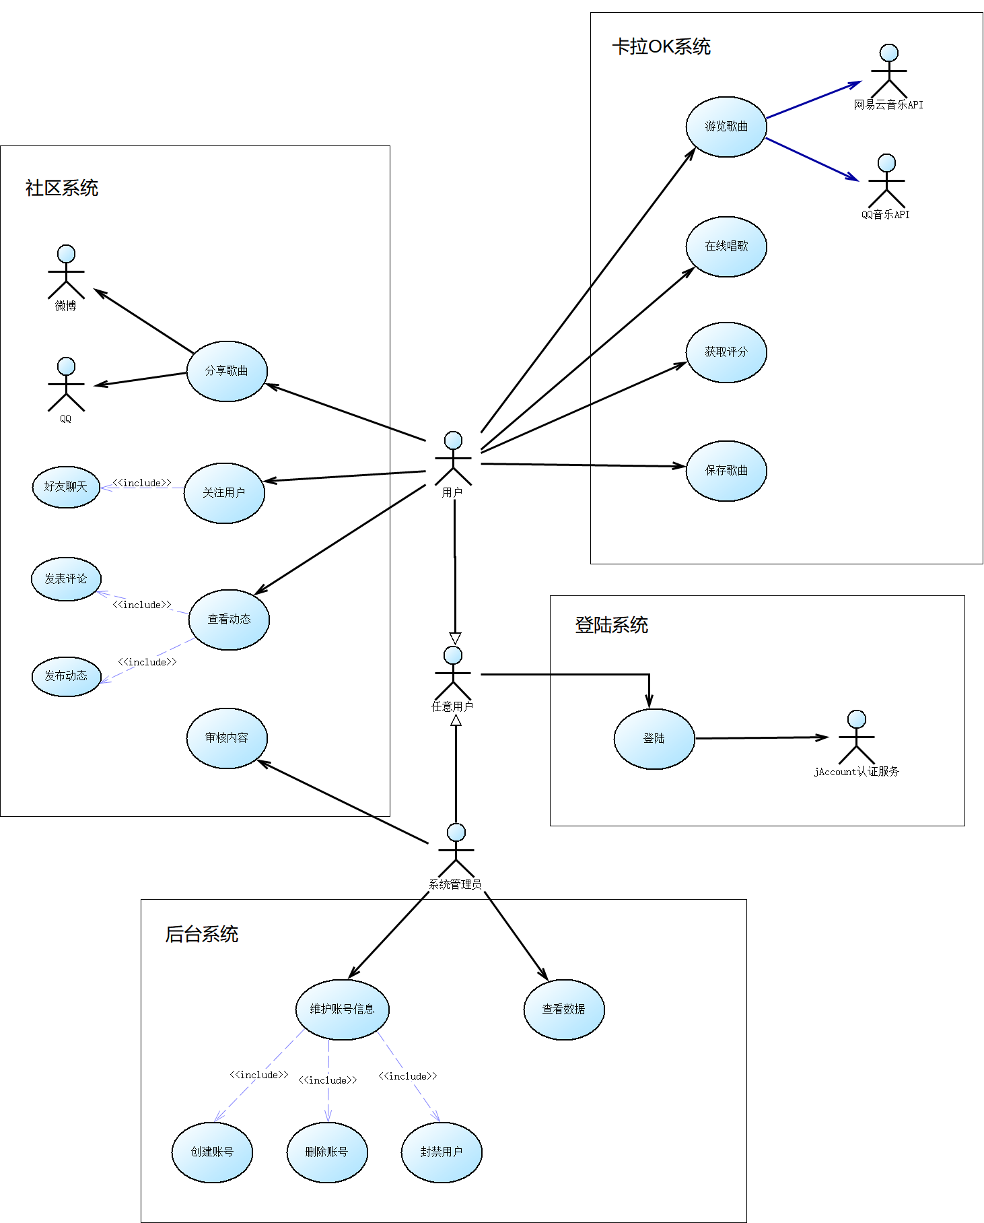
用例视图

Slide 8
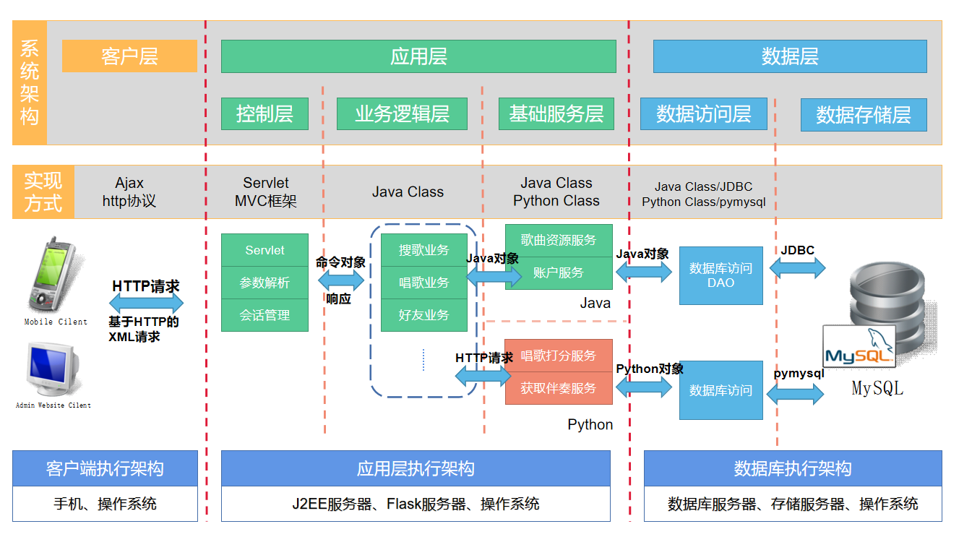
逻辑视图

Slide 9
技术视图
 | 前端 | 后端 | 数据库 | 算法
编程语言 | JS，Java，C | Java，Python | SQL | C,Python
操作系统 | Android OS | CentOS7 | CentOS7 | CentOS7
框架 | React Native | Spring MVC Flask | Spring Data JPA MySQL | Pytorch

Slide 10
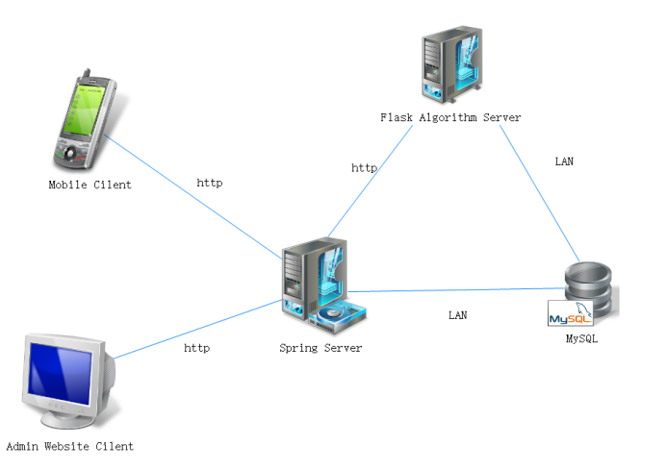
部署视图

Slide 11
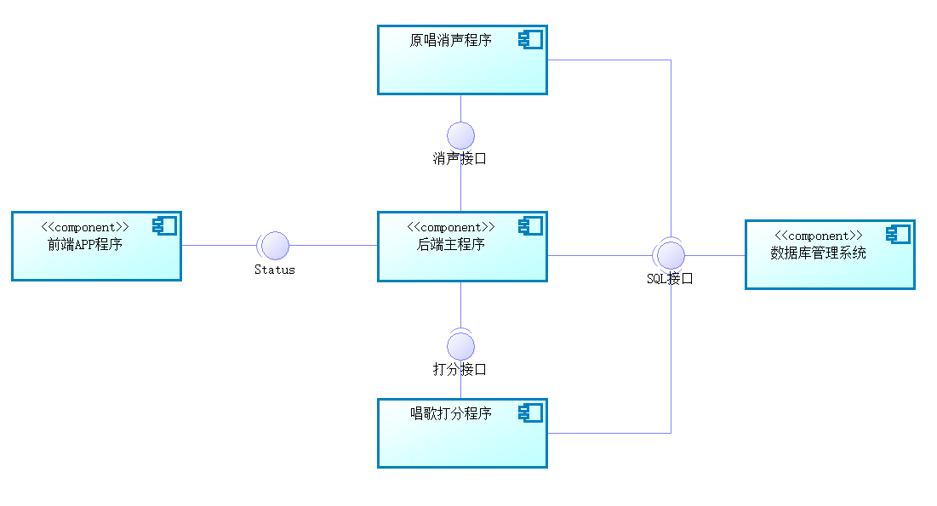
实现视图——粗粒度

Slide 12
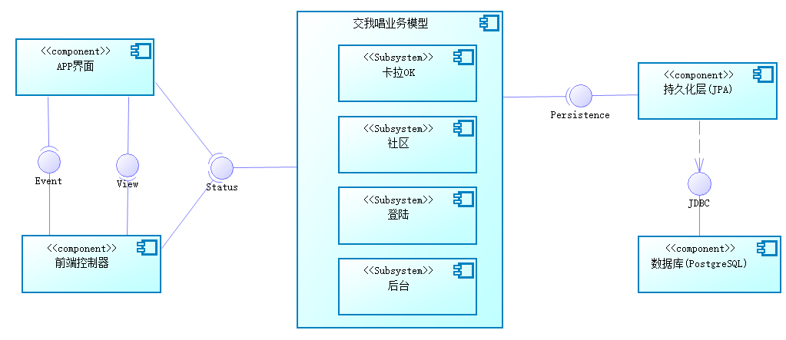
实现视图——细粒度

Slide 13
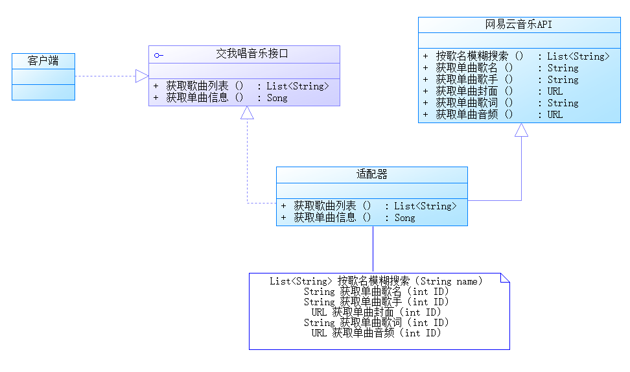
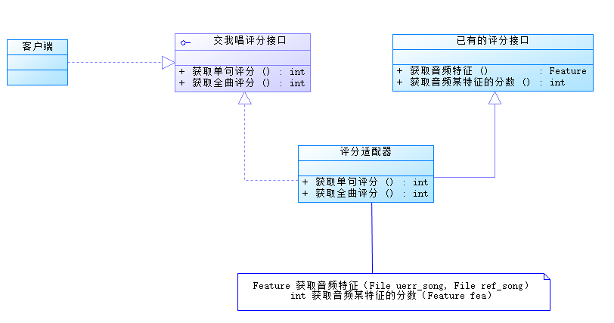
设计模型——适配器模式

Slide 14
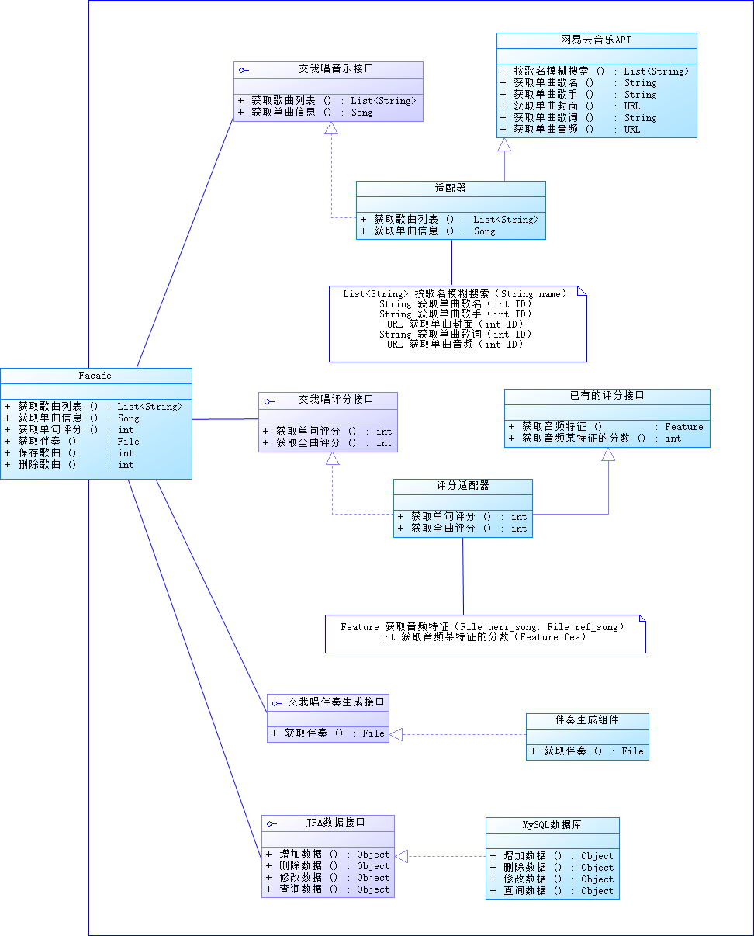
设计模型——外观模式

Slide 15
算法设计
FOUR
罗马帝国崩溃的一个主要原因是，罗马数字没有0，他们没有有效的方法表示他们的C程序成功地终止。
——Robert Firth
COLLECTION

Slide 16
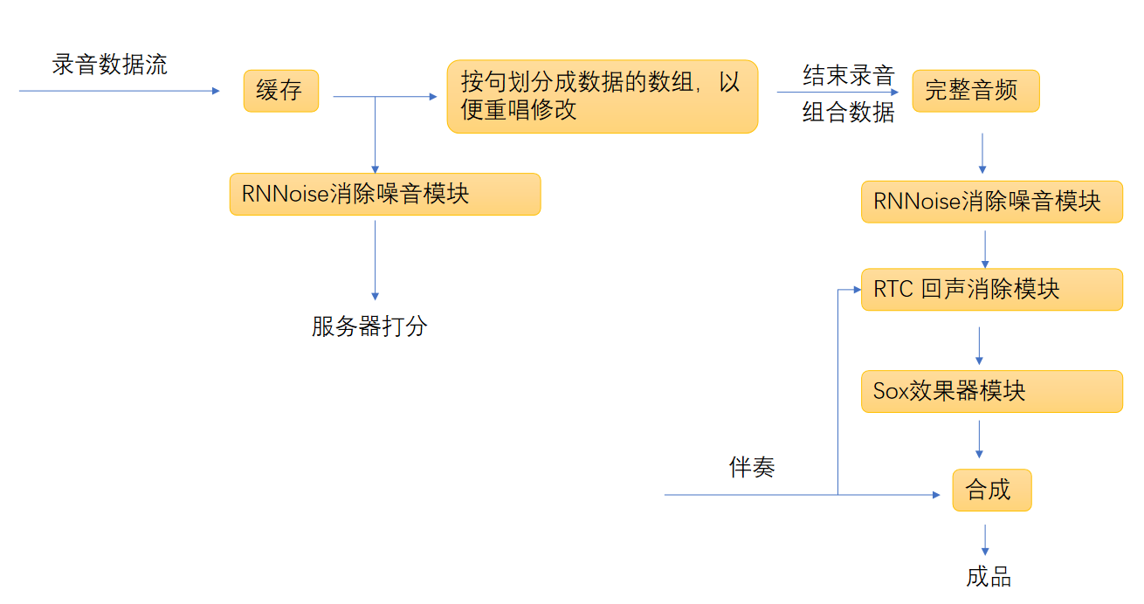
核心算法设计——音频工作流

Slide 17
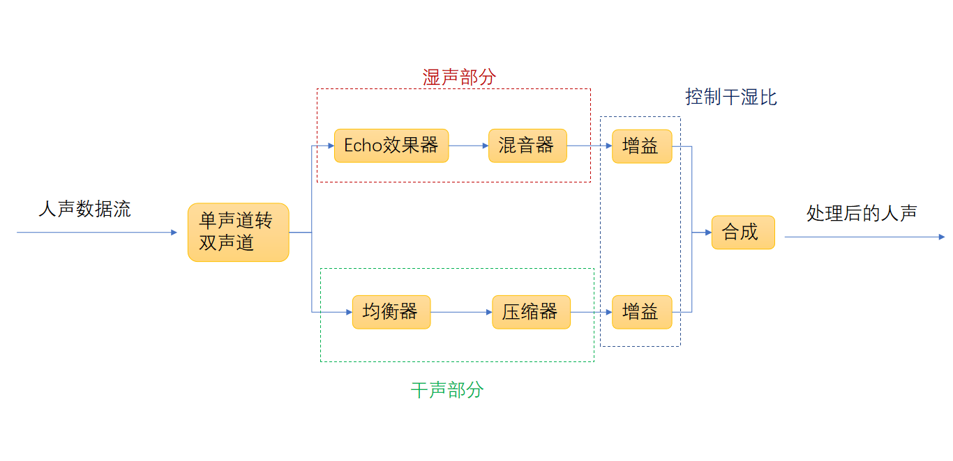
核心算法设计——效果器算法

Slide 18
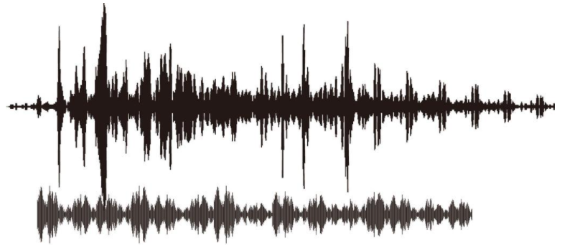
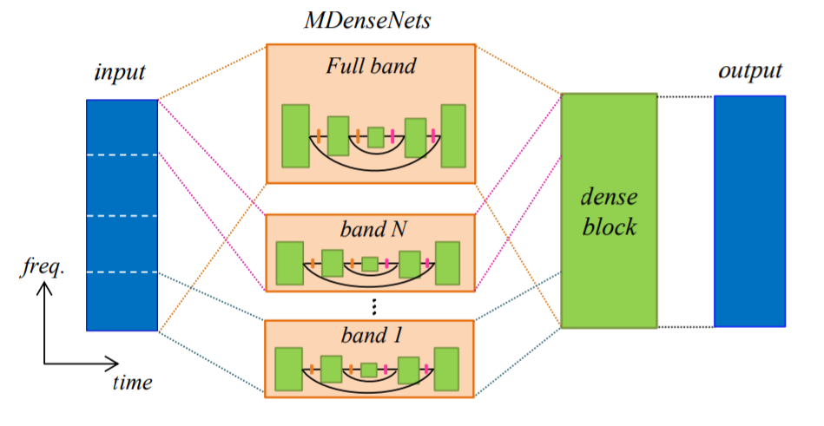
核心算法设计——基于感知质量评估的AI模块
PESNQ
1（final score）
20 * 1

Slide 19
创新点
FIVE
最初的90%的代码用去了最初90%的开发时间。余下的10%的代码用掉另外90%的开发时间。
——Tom Cargill
COLLECTION

Slide 20
创新点
(1)我们利用已有的开源网易云API，实现了在线搜歌功能，这个功能是我们所有在线业务的基础，我们利用私有服务器对查询进行缓存，进一步增加了用户查询的效率。
(2)我们复现了两篇音频领域的学术前沿论文[1,2,3,4]，分别负责我们模块的人声消除算法和歌曲打分算法。我们针对我们的业务场景，对其中的一些魔法参数进行了调整，使得深度学习模型的效果更好。同时把原先的三分钟人声消除算法优化到了数十秒，提升了用户体验。
(3)我们将深度学习模型封装为服务接口，使得后端Spring Boot的和深度学习模型解耦，同时便于在未来的迭代中将我们的深度学习模型进一步封装成微服务，便于动态伸缩来自适应业务请求的变化。
70%
30%

Slide 21
经验教训
SIX
最初的90%的代码用去了最初90%的开发时间。余下的10%的代码用掉另外90%的开发时间。
——Tom Cargill
COLLECTION

Slide 22
经验教训
鲍辰：虽然我们在项目中已经非常重视需求工程了，但是需求的变更总是非常快速的，有时候vision文档并不能跟上需求变更的速度，这时候就需要我们在一开始需求的时候就好好确立需求基线，及时同步变更。
乐辰阳：我主要收获的是编码方面的经验。这里包括了尝试了多种之前未尝试过的编程语言，编程框架，如Java，React Native等，编译并且整合了不少有名的第三方库，比如ffmpeg。通过运用JNI感受了数据在java层和原生层传递过程，也为运用了原生层代码提高了音频效率而感到了高兴。由于代码量巨大，bug层出，也让我在调试过程中养成了良好的代码风格和命名规范。
梁晨：
1.封装一些脚本能有利于自己快速执行一套指令，也能为组员提供一个方便的接口，不需要搞懂流程也能快速实现功能。
2.对于已经调试通过的代码，要妥善备份保存，即分为稳定版和测试版，使得后续更改后出现难以解决的错误，也能版本回退，不至于很长一段时间用不了或者推倒重写。
3.跟别人对接的时候，保存好该版本，也就只需要进行一次对接，后续都能进行成功地复用。
……

Slide 23
成员分工
SEVEN
最初的90%的代码用去了最初90%的开发时间。余下的10%的代码用掉另外90%的开发时间。
——Tom Cargill
COLLECTION

Slide 24
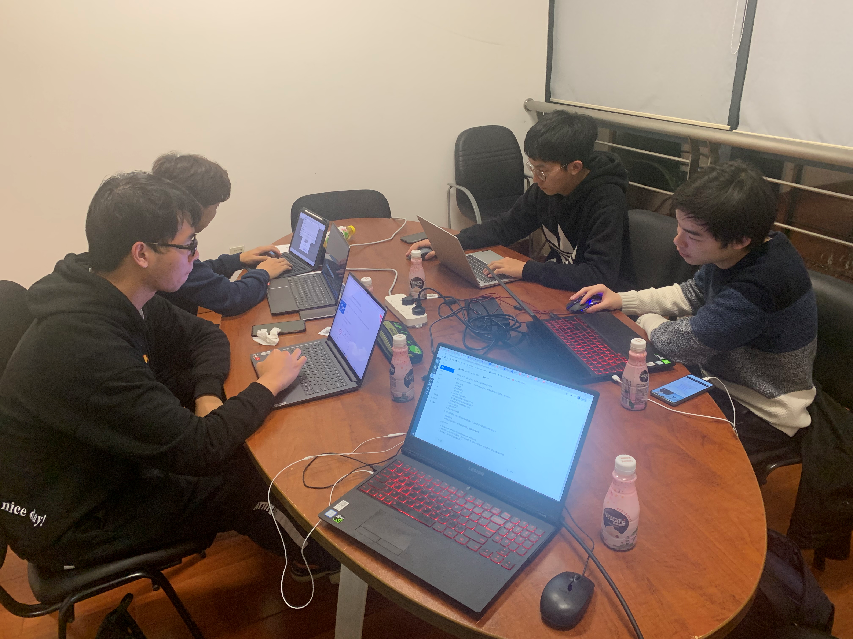
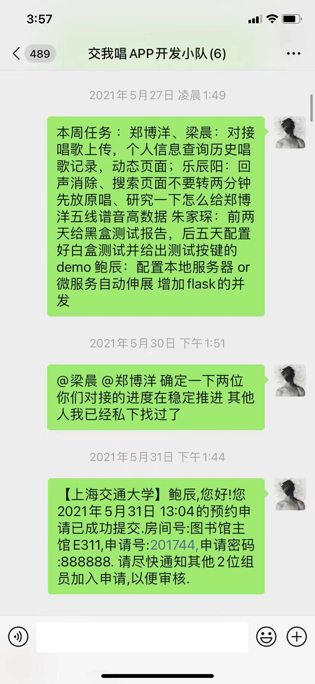
SING
成员贡献与分工
每周组会集体讨论
组长安排每周任务和组会

Slide 25
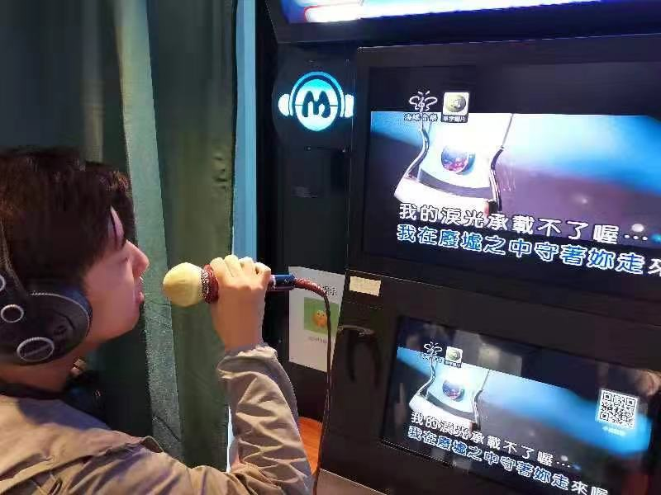
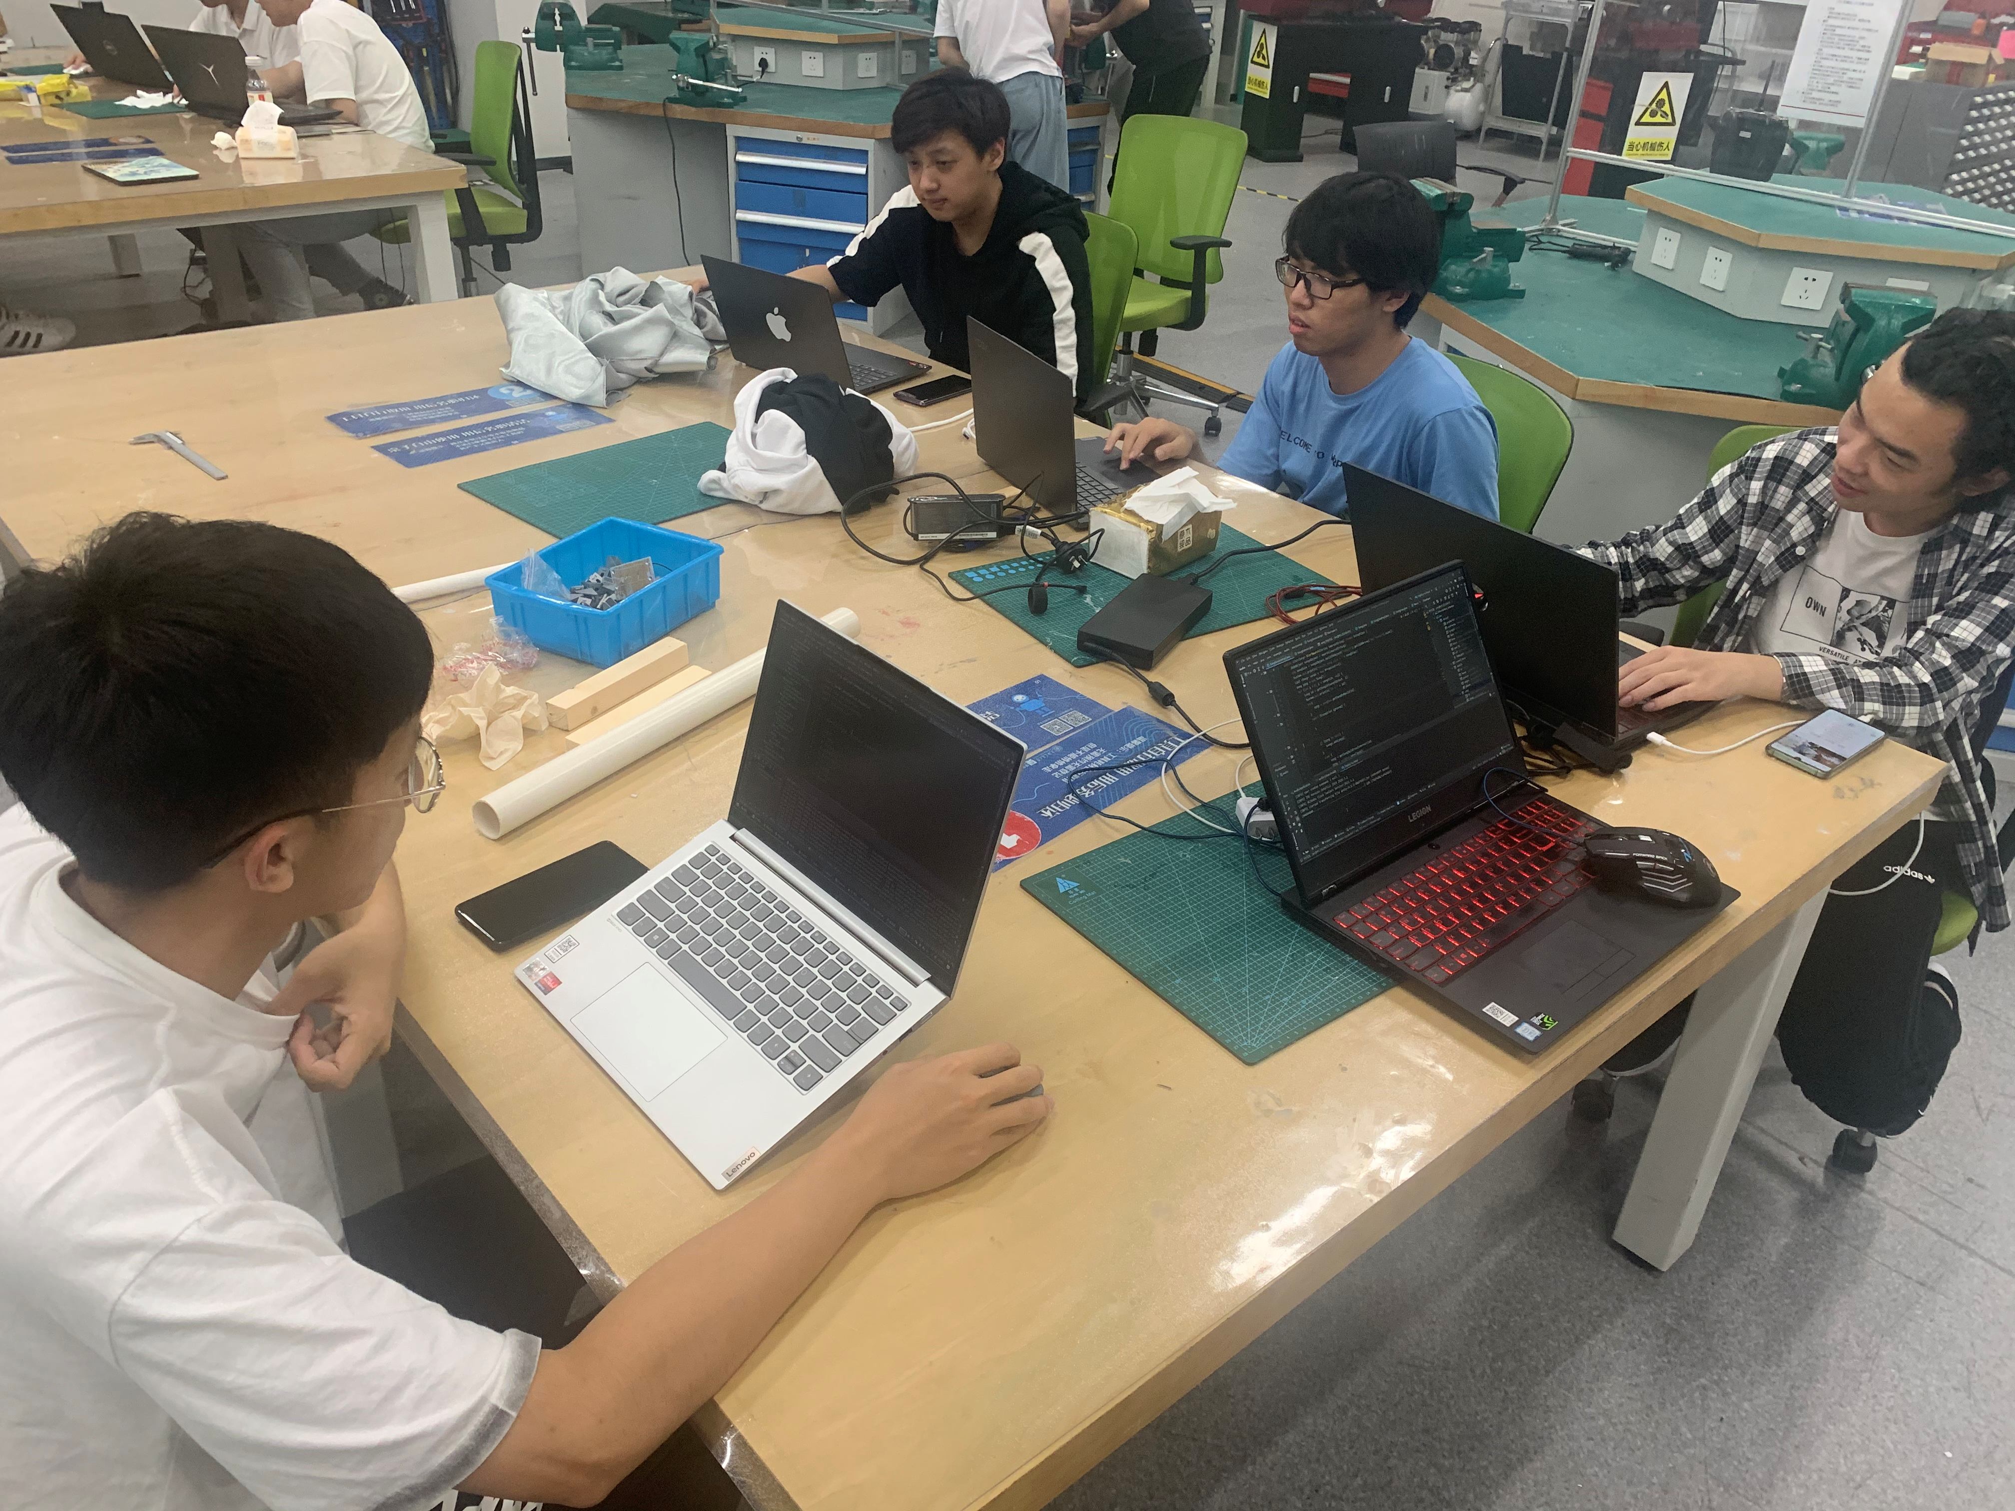
SING
成员贡献和分工
音频算法组组长实地调研学校K歌房
全组最后一晚在学生创新中心进行最后的联调

Slide 26

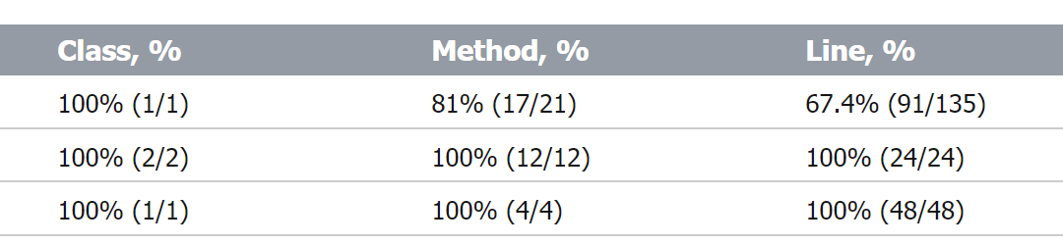
软件测试
测试
TEST
单元
测试
测试共发现1个严重错误，3个一般错误，6个建议改进问题。

Slide 27
交我唱
感谢观看 THANKS

